Slide 1
Φωνές Αγαπημένων Ηρώων

Slide 2
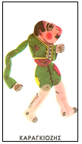
Καραγκιόζης

Slide 3
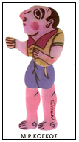
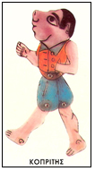
Κολλητήρια

Slide 4
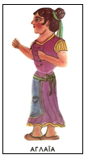
Αγλαΐα

Slide 5
Μπαρμπα - Γιώργος

Slide 6
Σιορ - Νιόνιος

Slide 7
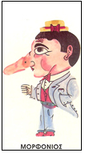
Ομορφονιός

Slide 8
Σταύρακας

Slide 9
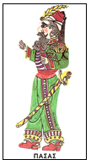
Πασάς

Slide 10
Νηπιαγωγός: Ιατροπούλου Ράνια Τα παιδιά του 3^{ου} Νηπιαγωγείου Λάρισας τμήμα 3: «Τριαντάφυλλα» Λάρισα 2021-22

